Slide 1
Презентация волонтерского отряда
Муниципальное автономное общеобразовательное учреждение муниципального образования город Краснодар
Гимназия 18 имени героя советского союза Анатолия березового

Slide 2

Цели волонтерского отряда:
Развитие социальной активности у школьников
Воспитание в школьниках таких качеств как: милосердие, отзывчивость
Культурное просвещение учащихся
Популяризация здорового образа жизни
Патриотическое воспитание, формирование истинных ценностей
Создание дружелюбной атмосферы в гимназии

Slide 3
Направления волонтерской деятельности
Социальное волонтерство
Наша гимназия проводит многократные сборы гуманитарной помощи. Также выделяется особая ветвь – «Зооволонтерство», проводятся сбор кормов для животных, игрушек и сопутствующих товаров.
Экологическое волонтерство
Многократные субботники помогают формировать активную гражданскую позицию, желающие заботятся о природе, облагораживая территорию гимназии.

Slide 4
Направления волонтерской деятельности
Патриотическое волонтерство
Работа над сохранением истории нашей Родины, проведение многократных сборов гуманитарной помощи на СВО (одежда, продукты длительного срока хранения, средства личной гигиены, жестяные банки для последующего изготовления свечей).
Спортивное волонтерство
Планируется организация спортивных мероприятий с элементами мастер-класса от волонтеров

Slide 5
Список мероприятий:
Акция «Стоп ВИЧ/СПИД» - 2
Акция «Детский телефон доверия»
Субботник
Мероприятие «Городское родительское собрание»
Мероприятие «День школьного содружества»
Акция «Мастер-класс ко дню рукоделия»
Акция «В нашей гимназии не курят»
Мероприятия и акции ко дню матери - 3Сбор на СВО – 4
Акция «Рисунок солдату»
Акция «Снежные окна»
Медиаволонтерство

Slide 6
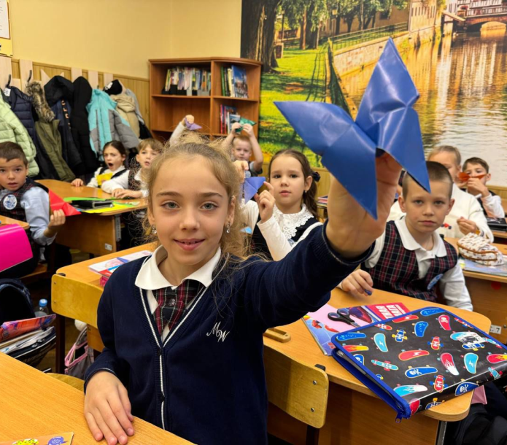
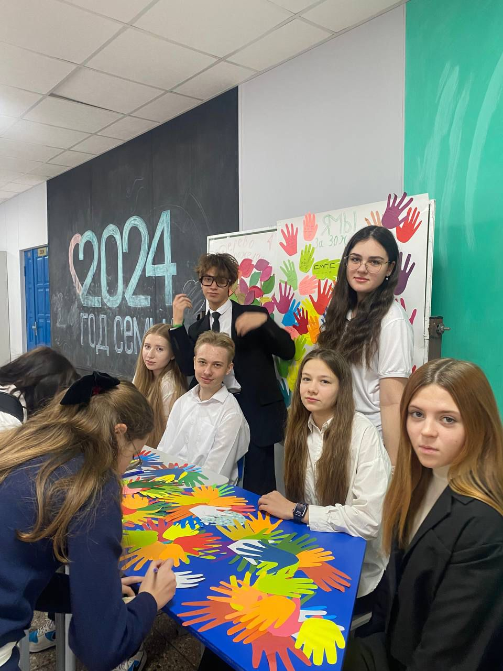
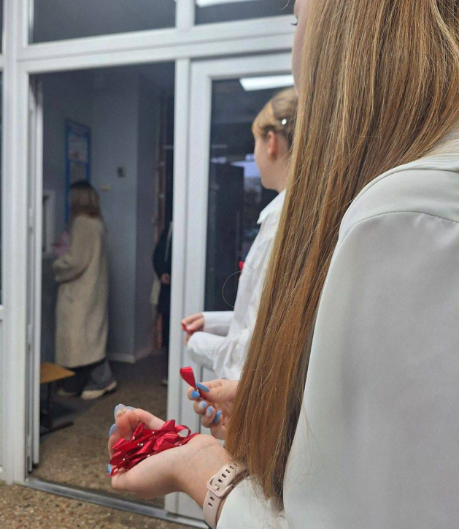

Slide 7
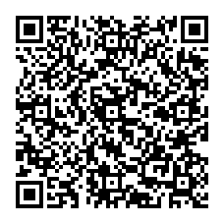

Контакты
Сайт ДОБРО.РУ
Группа ВКонтакте
Адрес организации: г. Краснодар, ул. Воровского 229
Завуч по УВР: Никонова Дарья Анатольевна
Педагог-организатор: Шапорова Виктория Андреевна

